Slide 1
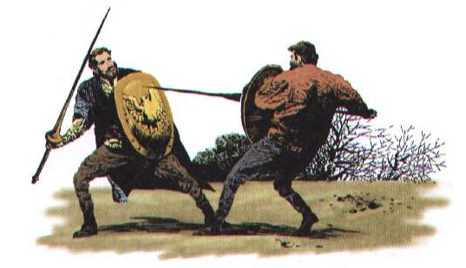
矛和盾的集合

Slide 2
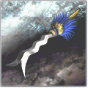
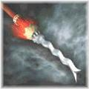
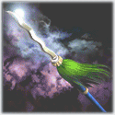
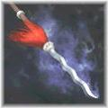


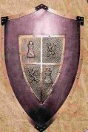
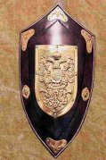
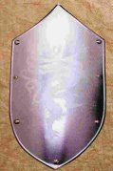
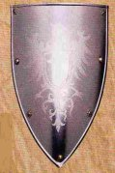
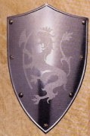
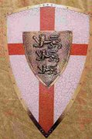
各种各样的矛：
各种各样的盾：

Slide 3
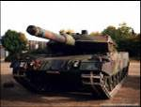

Slide 4
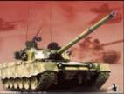

Slide 5
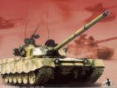
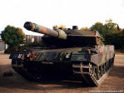
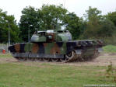
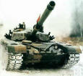
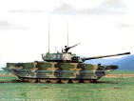




Slide 6




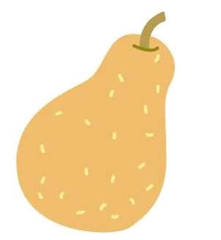


持
般
架
龟
攻
盾
炮
神
集
退
矛
兵
坦

Slide 7

集合 紧张 战场 大显神威
固然 胜利 炮口 乱成一团
长处 进攻 坦克 合二为一

Slide 8

对方的矛如雨点般向他刺来，发明家用盾左抵右挡,还是难以招架。
雨点般
左抵右挡
难以招架

Slide 9

盾太小了！如果盾大得像个铁屋子，我站在铁屋子里，敌人就一枪也戳不到我啦！
铁屋子

Slide 10
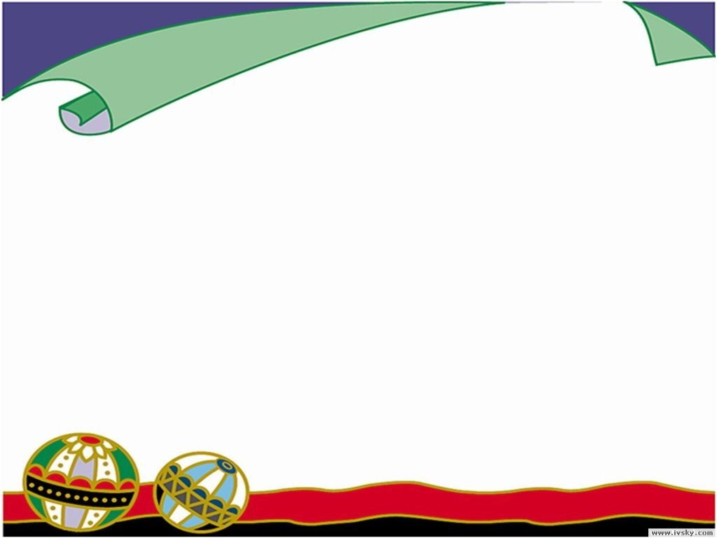
对了，在铁屋子上开个小洞，从洞里伸出进攻的“矛”——枪口或炮口。
“矛”

Slide 11
矛的
进攻
盾的
自卫
合二为一
坦克
大显神威

Slide 12
1916年，英军的坦克
首次冲上战场。德国兵
头一回见到这庞然大物，吓得哇哇直叫,乱成一团，一下子退了十公里！

Slide 13
德国兵头一回见到这庞然大物，吓得哇哇直叫,乱成一团，一下子退了十公里！
头一回
庞然大物
哇哇直叫
乱成一团
一下子
十
大显神威

Slide 14
遇到问题
想到怎样解决
盾太小，
难以招架
把盾变大，
做个铁屋子
“盾太小啦！如果盾大得像个铁屋子，我钻在铁屋子里，敌人就一枪也戳不到我啦！”

Slide 15
发明家把（ ）和（ ）的长处集于一身，发明了（ ）的坦克。

Slide 16

是的，谁善于把别人的长处集于一身，谁就会是胜利者！
相关成语：
尺有所长 寸有所短
取长补短 相得益彰

Slide 17

再见！

